Slide 1
КОИ СЕ НАШИТЕ СЕТИЛА?

Slide 3
ОВА СЕ ОРГАНИТЕ СО КОИ СЕ ПОВРЗАНИ НАШИТЕ СЕТИЛА

Slide 5
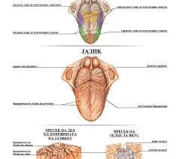
ОВА Е СЕТИЛОТО ЗА ВКУС

Slide 6
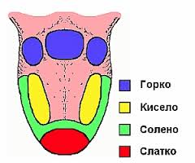
ШТО ЧУВСТВУВАМЕ СО ЈАЗИКОТ?

Slide 7
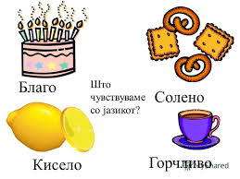
РАЗЛИЧНИ ВИДОВИ ХРАНА, РАЗЛИЧНИ ВКУСОВИ!

Slide 8
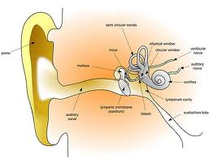
ОВА Е СЕТИЛОТО ЗА СЛУХ

Slide 9
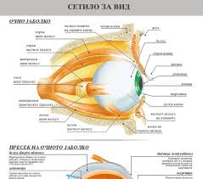
ОВА Е СЕТИЛОТО ЗА ВИД

Slide 10
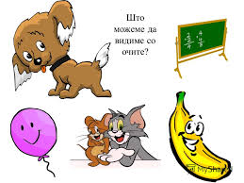
ШТО ГЛЕДАМЕ СО ОЧИТЕ?

Slide 11
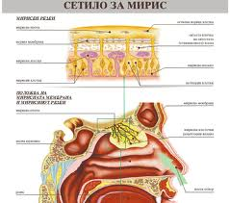
ОВА Е СЕТИЛОТО ЗА МИРИС

Slide 12
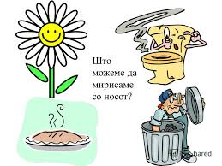
ПРИЈАТНИ И НЕПРИЈАТНИ МИРИЗБИ

Slide 13
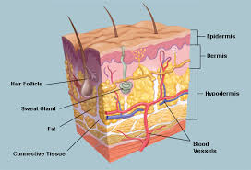
ОВА Е СЕТИЛОТО ЗА ДОПИР

Slide 14
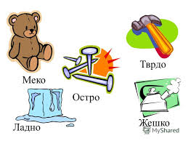
ШТО МОЖЕ ДА СЕ ПОЧУВСТВУВА СО ДОПИР?

